Slide 1
Рекомендательные системы на основе вложенных тегов
Исполнил: Чеботаев А. П.
Научный руководитель: Бухановский А. В., д.т.н
Кафедра Компьютерных Технологий, ФИТиП
СПб 2011

Slide 2



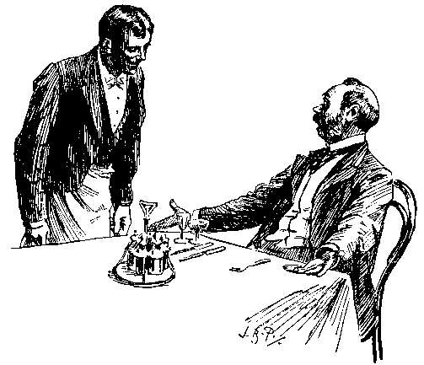
Задачи рекомендательных систем
пользователи
объекты
функция «полезности»
u( , )
Современные РС
Направления развития
Упорядочивание
Обоснование
Фильтрация
Notes:
РС – это как ваш лучший друг, которого нет рядом
— Точные оценки не важны
— Рекомендации должны быть обоснованы
— Необходима фильтрация рекомендаций

Slide 3




Существующие методы
Контентные методы
Совместная фильтрация
Скрытые факторы
Узкие рекомендации
Однородность объектов
Ресурсоемкость
Похожие пользователи не являются обоснованием
Ресурсоемкость
Факторы являются скрытыми
поиск
рекомендация

Slide 4




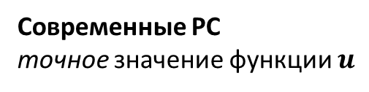
Рекомендательные системы
Вложенные теги
приближенное значение функции $u$
Современные РС
точное значение функции $u$
Фильтрация
Обоснование
Сравнение, упорядочивание
Предсказание функции $u$
Notes:
— Точные оценки не важны
— Рекомендации должны быть обоснованы
— Необходима фильтрация рекомендаций

Slide 5




Вложенные теги
поиск
сравнение
u( , )
u( , )
u( , )
u( , )
Notes:
Рассказать, как устроено представление данных

Slide 6
Пример
Анна
рекомендация
Град Обреченный
1984
Борис
Фантастика
Стругацкие
Фантастика
поиск
Антиутопия
Антиутопия
Улитка на склоне
Стругацкие
Notes:
Примеры:
— как рекомендации обоснованы (выделенные теги)
— как рекомендации фильтруются

Slide 7
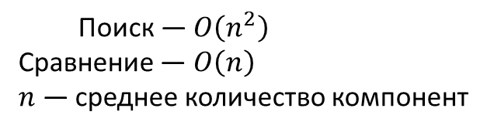
Поиск объектов
Поиск компонент
Поиск их родителей
Сравнение, фильтрация
3
1
2
Поиск — $O\left(n^{2}\right)$
Сравнение — $O\left(n\right)$ $n$ — среднее количество компонент
Notes:
Как это помогает обосновать
Объяснение, как рекомендации фильтруются

Slide 8








Экспериментальный стенд
MovieLens
Crawler
IMDB
User
Frontend
BL
DAO
Recommender
Vaadin UI
Cassandra DB
10 000 фильмов 350 000 тегов (актеры, режиссеры, метки пользователей)
Notes:
Stats here

Slide 9
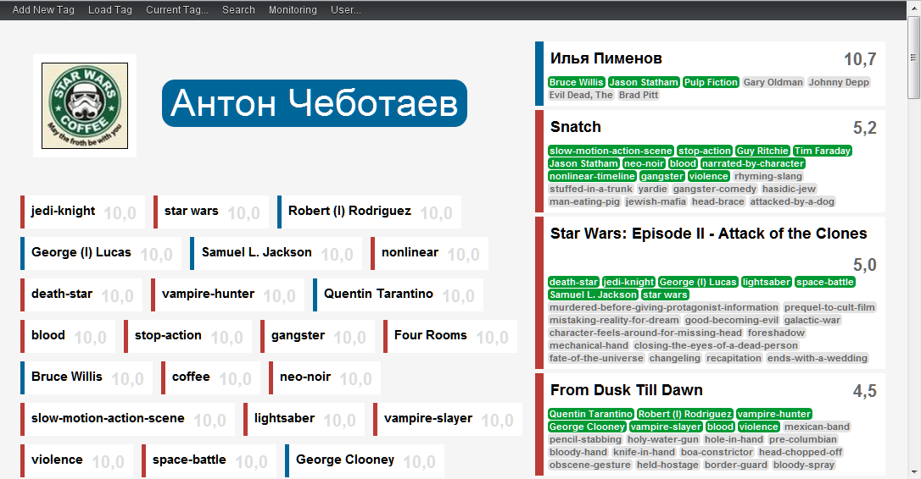
Обоснование рекомендаций
Notes:
— Рекомендации должны быть обоснованы

Slide 10
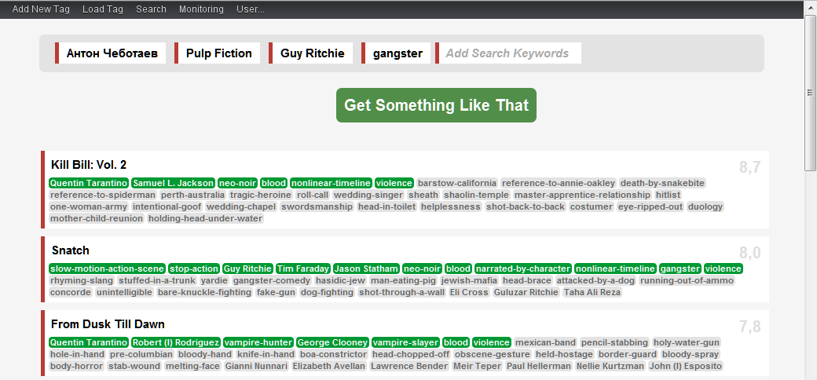

Фильтрация рекомендаций
Notes:
— Необходима фильтрация рекомендаций

Slide 11
Неточные оценки
5
4
3
2
1
0
1 000 000 рейтингов
6 000 пользователей
3 900 фильмов
100 000 ключевых слов
Обучение на 800 000 рейтингов
Проверка на 200 000 рейтингов
Измерение среднеквадратичной ошибки

Slide 12
Результаты
Выявлены проблемы существующих рекомендательных систем
Предложен метод, решающий проблемы обоснования и фильтрации рекомендаций
Построен экспериментальный стенд рекомендательной системы по предложенному методу
Произведено сравнение результатов предложенного метода с существующими

Slide 13
Выводы
Отсутствие явных факторов не позволяет фильтровать рекомендуемые объекты
Возможно построение обосновывающих рекомендательных систем с функциональностью фильтрации рекомендаций при меньших затратах ресурсов
Допустимо использование предложенного метода в промышленных системах

Slide 15
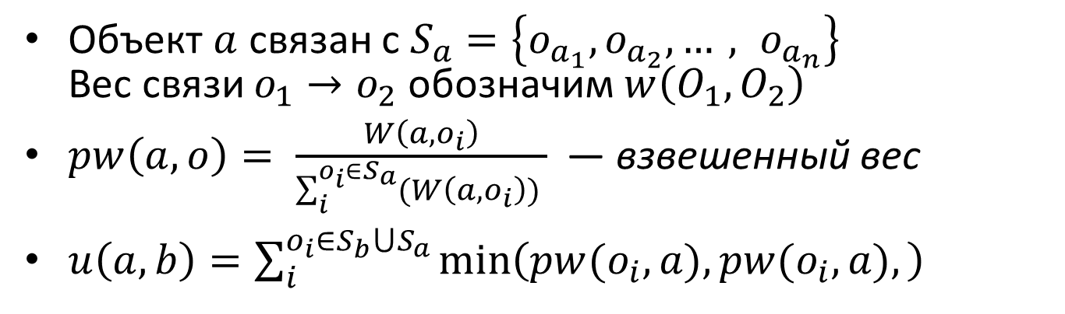


Сравнение объектов
15
1
1
226
$$a$$
$$b$$
17
2
475
4
21
3
3
384
Объект $a$ связан с$S_{a}=\left\{o_{a_{1}},o_{a_{2}}, …, o_{a_{n}}\right\}$ Вес связи $o_{1}→o_{2}$ обозначим $w\left(O_{1},O_{2}\right)$
$pw\left(a, o\right)= \frac{W\left(a, o_{i}\right)}{\sum_{i}^{o_{i}∈S_{a}}{(W\left(a, o_{i}\right)) }}$ — взвешенный вес
$u\left(a,b\right)=\sum_{i}^{o_{i}∈S_{b}⋃S_{a}}{min⁡\left(pw(o_{i},a),pw(o_{i},a),\right) }$

Slide 16
Развитие метода
Функции сравнения
Алгоритмы поиска
Качество описания объектов
Анализ рецензий фильмов
Фильтрация пользовательских данных
Notes:
Todo (в пояснительной записке в главе № части №)

